Slide 1
Residencial Villa Verde – Vila Suzana, Canela.
Casa geminada com 125 m² privativos.
3 suítes, sala de estar com espera para lareira e lavabo, sala de jantar, cozinha americana com churrasqueira.
Garagem privativa e área de serviço.
Espera para calefação e ar condicionado tipo “split” em todas as peças.
Esquadrias em pvc.
Paredes duplas.
Em bairro nobre de Canela, apenas 5 minutos do centro.

Slide 2
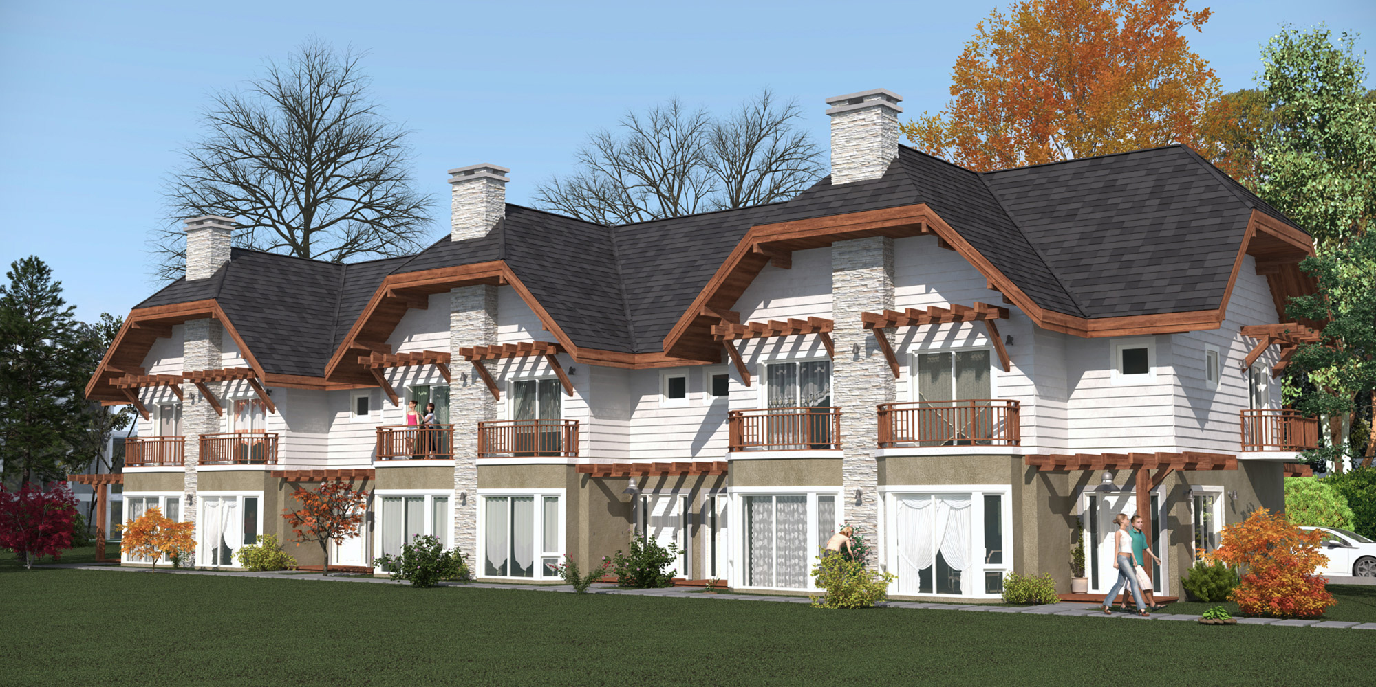

Slide 3
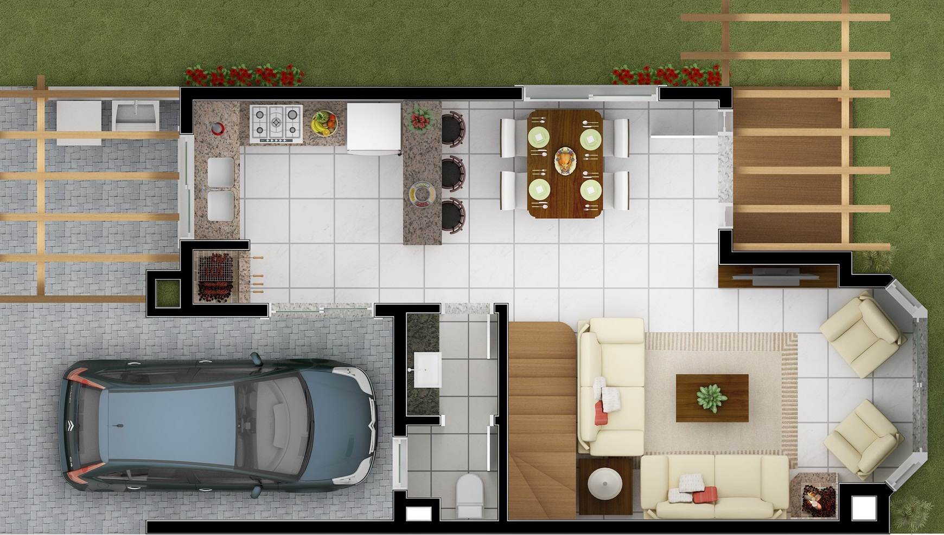

Slide 4
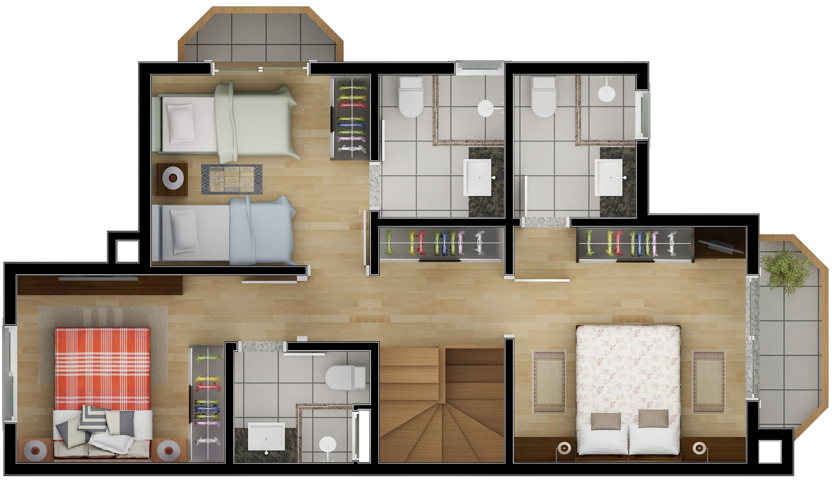

Slide 5
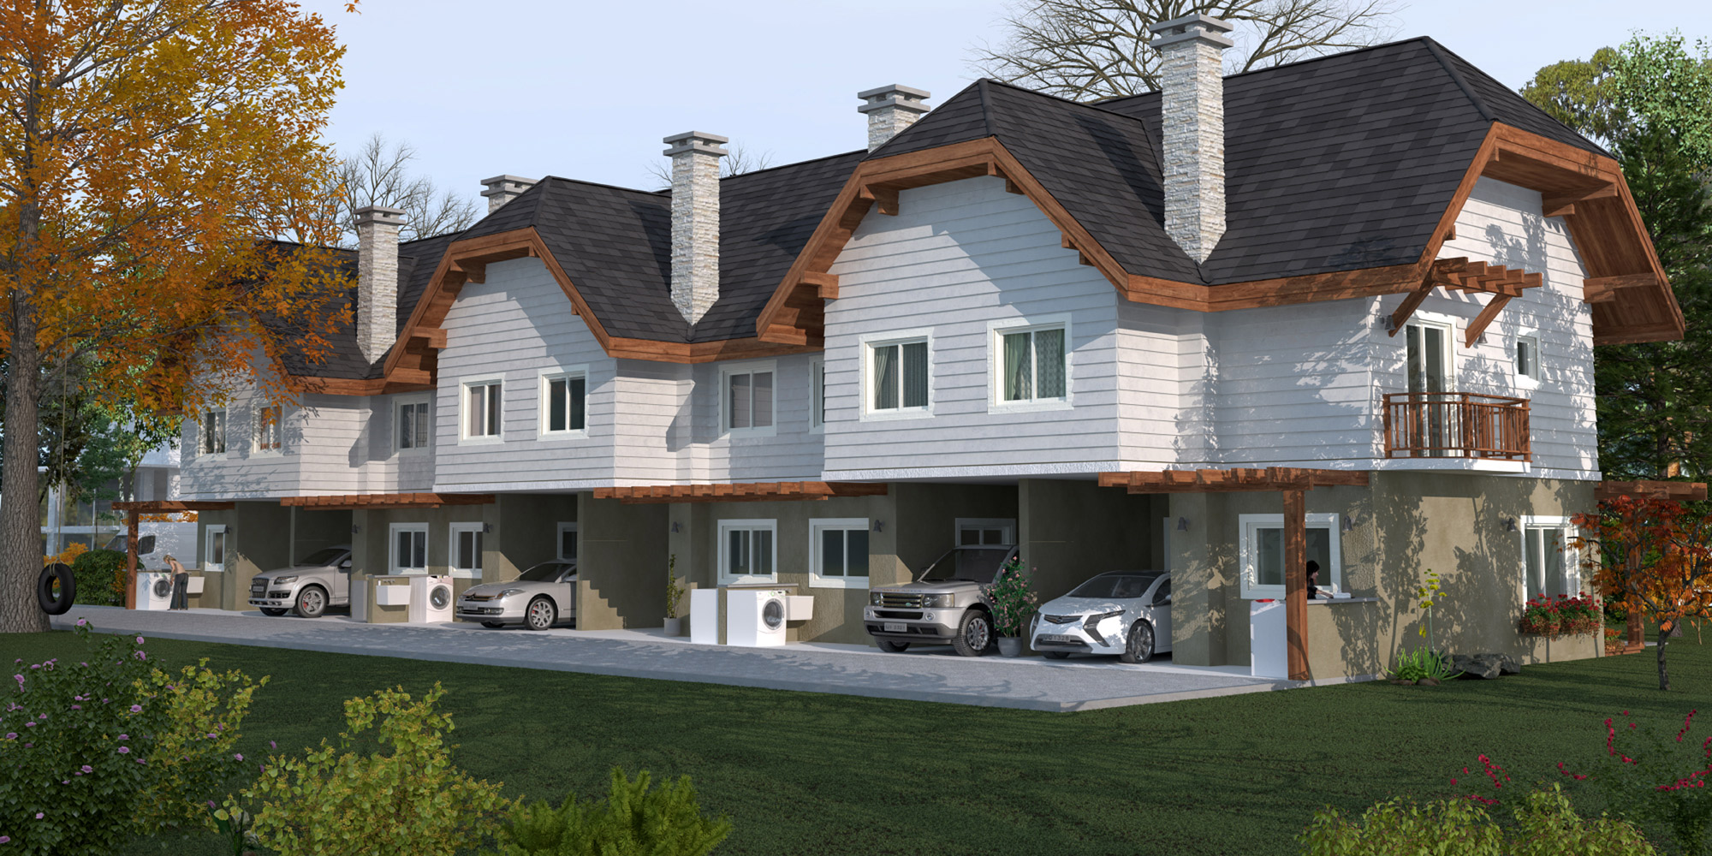

Slide 6


